Slide 1
স্বা
গ
ত
ম

Slide 2
পরিচিতি
অধ্যায়ঃ দ্বিতীয়
পাঠঃ 10
স্বা
গ
মোঃ আব্দুল হালিম
সহকারী শিক্ষক
কাহালু সরকারি মডেল উচ্চ বিদ্যালয়
মোবাইল-০১917767044

Slide 3
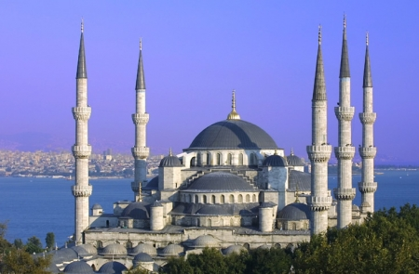
নিচের ছবিটি লক্ষ কর ও চিন্তা করে বল...
স্বা
গ
এই ঘরে কী করা হয়?
এই ঘরের মালিক কে?

Slide 4
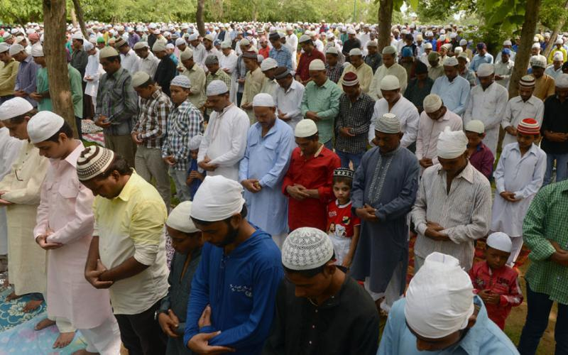
নিচের ছবিটি লক্ষ কর ও চিন্তা করে বল...
স্বা
গ
সালাত সহীহ হওয়ার জন্য প্রয়োজনীয় বিষয়গুলোকে কী বলে?

Slide 5
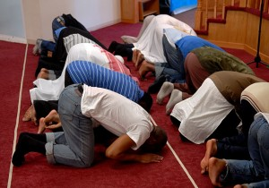
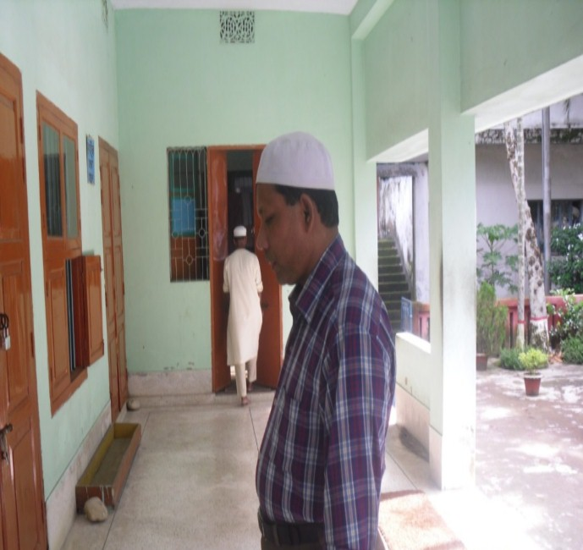
আজকের পাঠের বিষয়
স্বা
গ
সালাতের ফরয

Slide 6
শিখনফল
এ পাঠ শেষে শিক্ষার্থীরা.........
সালাতের আহকাম ও আরকান সম্পর্কে বলতে পারবে।
সালাতের আহকাম ও আরকানগুলো উল্লেখ করতে পারবে।
সালাতের আহকাম ও আরকানসমূহ বর্ণনা করতে পারবে।
স্বা
গ

Slide 7
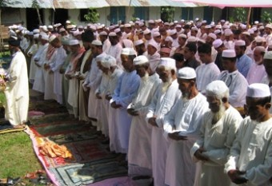
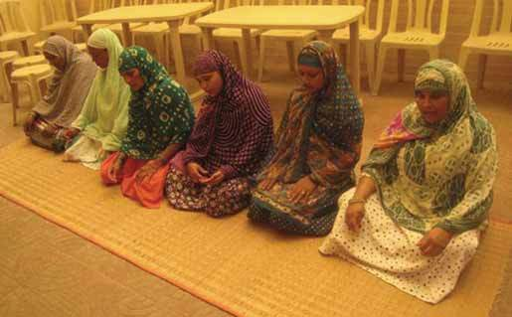
নামাজের আহকাম ও আরকান
স্বা
গ
মানুষ সারিবদ্ধ ভাবে কী করছে?
নামাজ শুদ্ধ হওয়ার জন্য যে নিয়ম কানুন আছে তাকে কী বলে?
যার কোন একটি বাদ গেলে নামাজ নষ্ট হয় তা মোট কতটি?

Slide 8
নামাজের আহকাম ও আরকান
 নামাযের পূর্বে প্রস্তুতিমূলক (আহকাম) সাতটি।
 নামাযের ভিতরে (আরকান) সাতটি।
স্বা
গ
নামাযের মোট ফরয ১৪ টি ।

Slide 9
একক কাজ
সময়-৫ মিনিট
সালাতের আহকাম ও আরকান কাকে বলে?
স্বা
গ

Slide 10
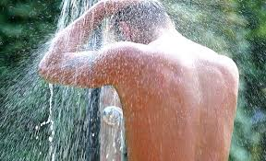
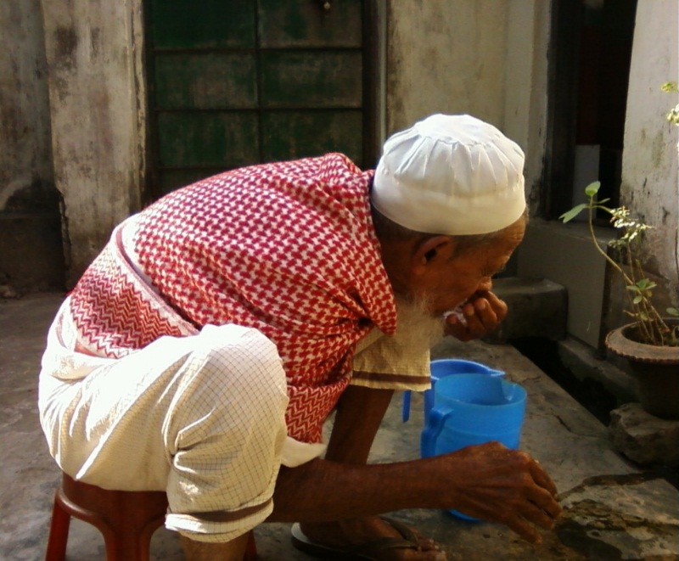
নামাযের আহকাম (বাহিরের ফরজ) সমূহঃ
স্বা
গ
১। শরীর পবিত্র হওয়া।

Slide 11
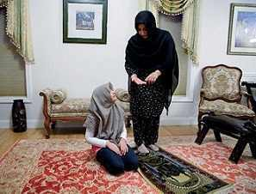
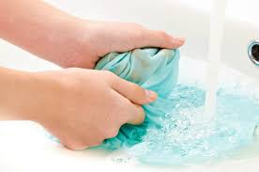
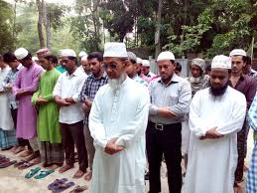
নামাযের আহকাম (বাহিরের ফরজ) সমূহঃ
স্বা
গ
২। পরিধানের কাপড় পবিত্র হওয়া

Slide 12
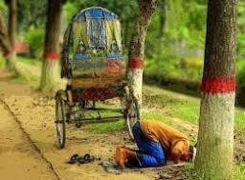
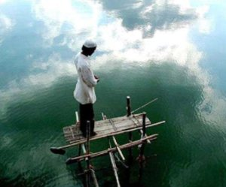
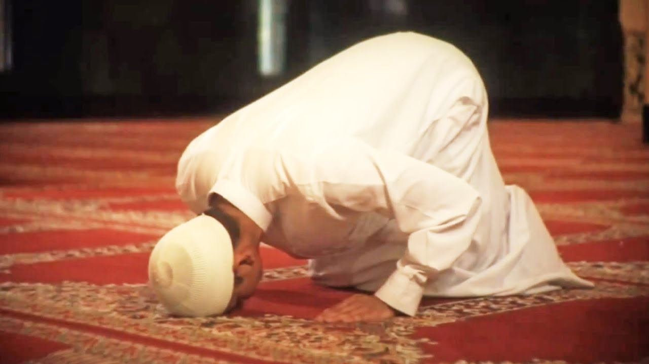
নামাযের আহকাম (বাহিরের ফরজ) সমূহঃ
স্বা
গ
৩। নামাজের জায়গা পাক

Slide 13
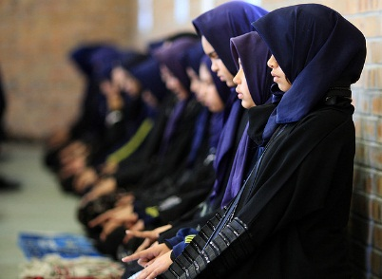
নামাযের আহকাম (বাহিরের ফরজ) সমূহঃ
স্বা
গ
৪। সতর ঢাকা

Slide 14
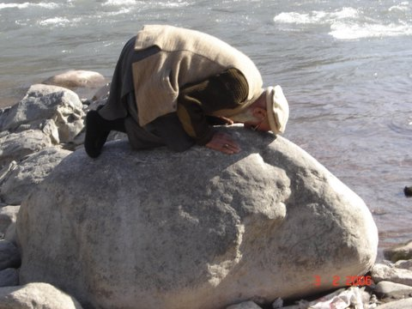
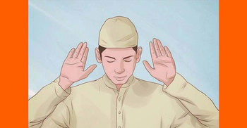
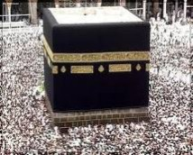
নামাযের আহকাম (বাহিরের ফরজ) সমূহঃ
স্বা
গ
৫। কিবলামুখী হওয়া

Slide 15
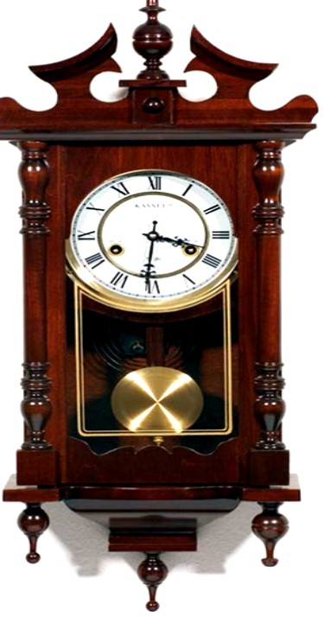
নামাযের আহকাম (বাহিরের ফরজ) সমূহঃ
স্বা
গ
৬। নামাজের সময় হওয়া

Slide 16
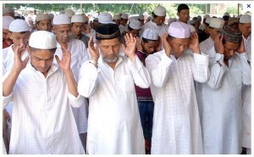
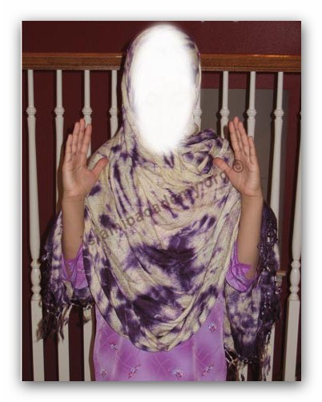
নামাযের আহকাম (বাহিরের ফরজ) সমূহঃ
স্বা
গ
৭। নিয়ত করা

Slide 17
নামাযের আহকাম-৭টি
শরীর পাক
কিবলামুখী হওয়া
নামাযের সময় হওয়া
নিয়ত করা
কাপড় পাক
সতর ঢাকা
নামাযের জায়গা পাক
এক নজরে নামাযের আহকাম
স্বা
গ

Slide 18
জোড়ায় কাজ
সময়- ৫ মিনিট
নামাযের আহকাম আমাদের কীভাবে পাক পবিত্র হতে শিক্ষা দেয় লিখ।
স্বা
গ

Slide 19
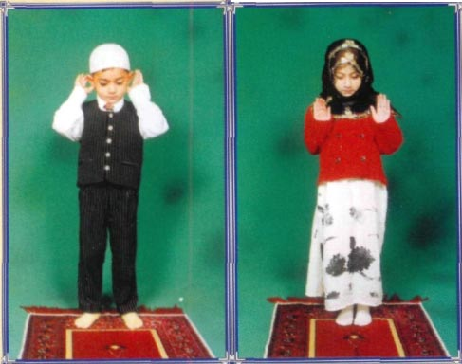
নামাযের আরকান (ভিতরের ফরজ) সমূহঃ
স্বা
গ
১। তাকবিরে তাহরিমা

Slide 20
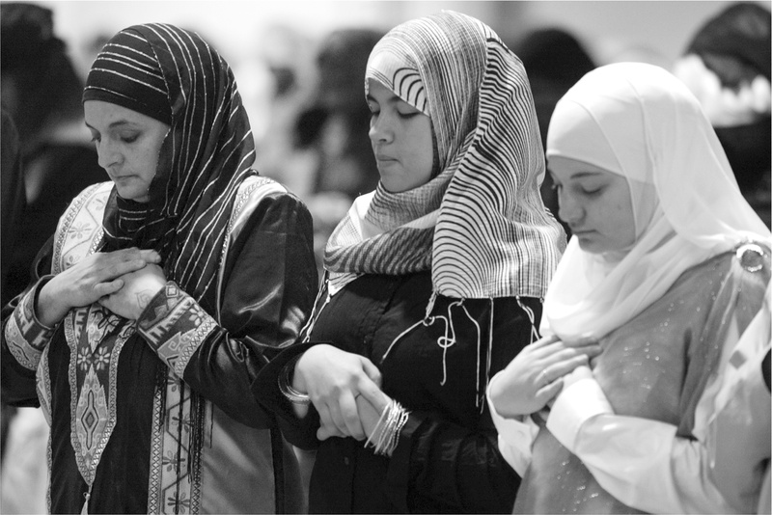
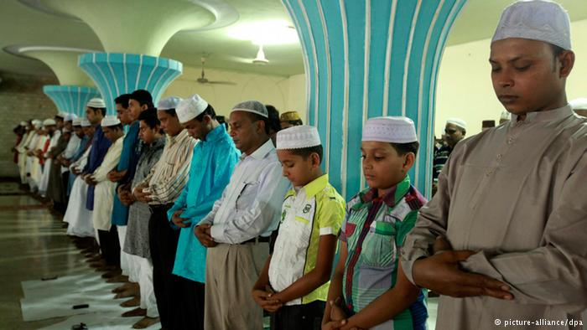
নামাযের আরকান (ভিতরের ফরজ) সমূহঃ
স্বা
গ
২। দাঁড়িয়ে নামায আদায় করা

Slide 21
নামাযের আরকান (ভিতরের ফরজ) সমূহঃ
স্বা
গ
৩। সূরা বা আয়াত তিলাওয়াত করা

Slide 22
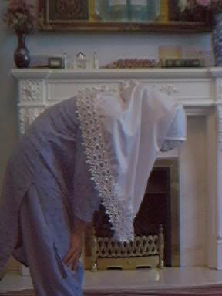
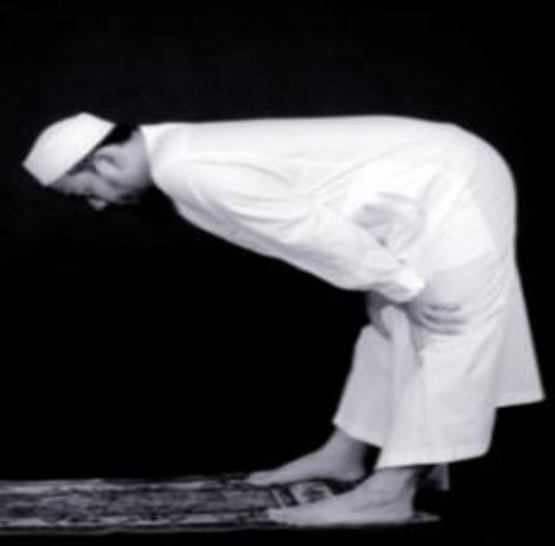
নামাযের আরকান (ভিতরের ফরজ) সমূহঃ
স্বা
গ
৪। রুকু করা

Slide 23
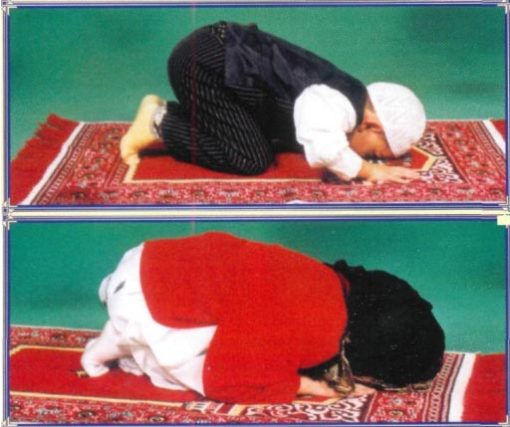
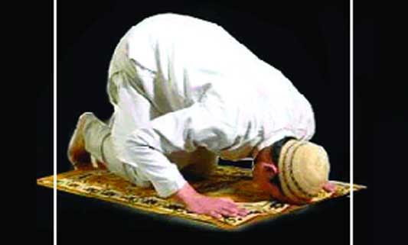
নামাযের আরকান (ভিতরের ফরজ) সমূহঃ
স্বা
গ
৫। সিজদা করা

Slide 24
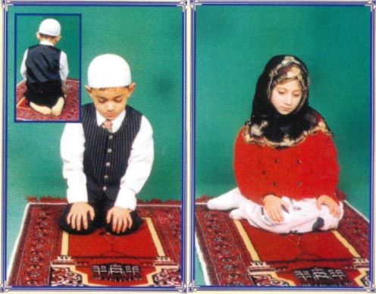
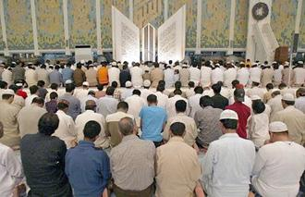
নামাযের আরকান (ভিতরের ফরজ) সমূহঃ
স্বা
গ
৬। শেষ বৈঠকে বসা

Slide 25
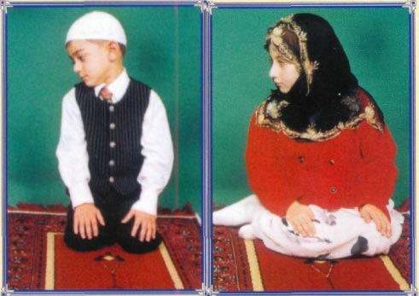
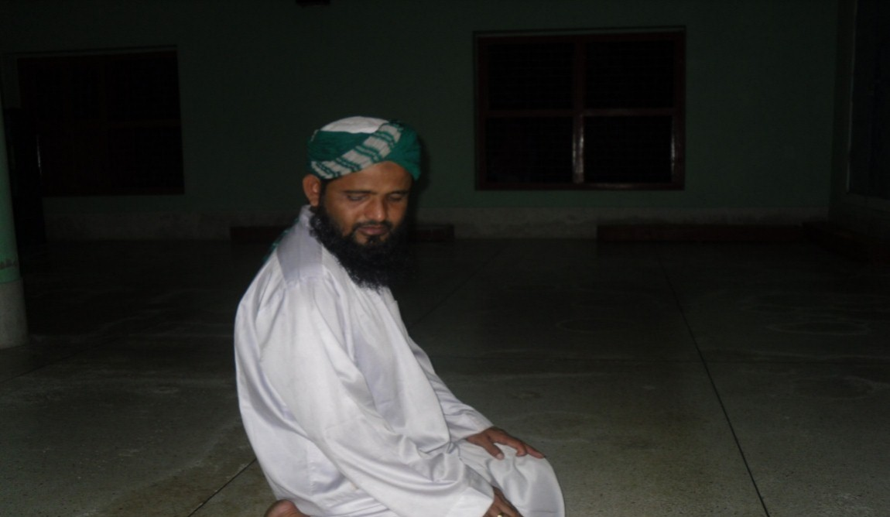
নামাযের আরকান (ভিতরের ফরজ) সমূহঃ
স্বা
গ
৭। সালামের মাধ্যমে নামাজ শেষ করা

Slide 26
নামাযের আহকাম-৭টি
তাকবিরে তাহরিমা
সিজদাহ্ করা
শেষ বৈঠকে তাশাহ্হুদ পড়া
সালাম ফেরান
দাঁড়িয়ে নামায পড়া
রুকু করা
কুরআনতিলাওয়াত করা
এক নজরে নামাযের আরকান
স্বা
গ

Slide 27
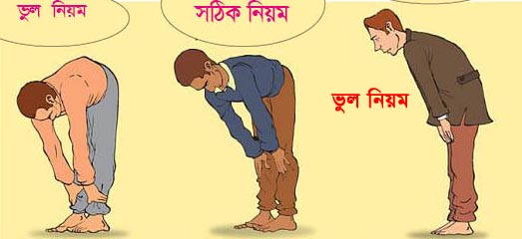
দলগত কাজ
প্রতিটি দলে যেকোনো একজন লিখবে
সময়-৭+৫ মিনিট
স্বা
গ
সঠিক ভাবে সালাত আদায়ের নিয়মগুলো লিখ ।

Slide 28
সঠিক উত্তরে ক্লিক কর
সালাতের আহকাম কয়টি?
ক। ৫টি
খ। ৬টি
গ। ৭ টি
ঘ। ৮ টি
স্বা
গ
কীভাবে নামায থেকে বের হতে হয়?
ক। রুকুর মাধ্যমে
খ। কিরাত পড়ার মাধ্যমে
গ। সালামের মাধ্যমে
ঘ। দরুদ পড়ার মাধ্যমে
13/9/2020 10:14 PM
28

Slide 29
সঠিক উত্তরে ক্লিক কর
সালাতে কীভাবে নিয়ত করা উত্তম?
ক। আরবিতে
খ। মনে মনে
গ। বাংলায়
ঘ। মুখে উচ্চারণ করে
নামাযের আরকান হল-
স্বা
গ
i) রুকু করা
ii) সিজদা করা
iii) সতর ঢাকা
নিচের কোনটি সঠিক ?
ক) iও ii
খ) i ও iii
গ) ii ও iii
ঘ) i , ii ও iii
রবিবার, 13 সেপ্টেম্বর, 2020
29

Slide 30
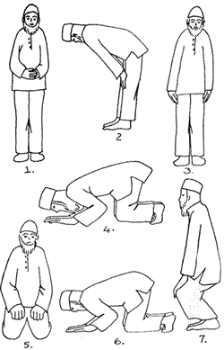
বাড়ির কাজ
স্বা
গ
সঠিক নিয়মে সালাত আদায়ে সহায়ক এমন একটি চার্ট তৈরি কর।

Slide 31
আল্লাহ্
হাফেজ
স্বা
গ

